Slide 1

LOGTIMELINE DATALET
Sviluppo della Logtimeline-datalet per la visualizzazione dei event logs
Tutors
Giuseppina Palmieri Luigi Serra
Relatore
Vittorio Scarano
Candidato
Nicola Fernando Franco

Slide 2



Log timeline: VERSIONE 2.0
INDICE
Introduzione
Problemi risolti
PROBLEMA DEL FUSO ORARIO
PROBLEMA DEL FULL SCREEN
Aggiornamento dei parametri
SCHEDA INPUT: link
SCHEDA INPUT: link – casi di input
SCHEDA OPZIONI
Studio sui timestamp: formati
Date standard
Rappresentazioni combinate
Rappresentazioni con fuso orario
Epoch/Unix timestamp
Timestamp alfanumerici
Conclusioni

Slide 3
Introduzione
LOG TIMELINE
Datalet per la visualizzazione di dataset di log sulla linea temporale

Slide 4
Introduzione
LOG TIMELINE
Datalet per la visualizzazione di dataset di log sulla linea temporale
PROGETTI
Route-To-Pa(SPOD)
Coltrane: Erasmus+ http://coltranespod.di.unisa.it/

Slide 5
Introduzione
LOG TIMELINE
Datalet per la visualizzazione di dataset di log sulla linea temporale
PROGETTI
Route-To-Pa(SPOD)
Coltrane: Erasmus+ http://coltranespod.di.unisa.it/
OBIETTIVO
Permettere uno scambio di informazioni in merito a una successione cronologica di eventi contenuti negli event log

Slide 6
Introduzione
LOG TIMELINE
Datalet per la visualizzazione di dataset di log sulla linea temporale
PARAMETRI Scheda input
DATA INIZIALE
DATA FINALE
TITOLO
DESCRIZIONE
MEDIA URL
BACKGROUND
ORARIO INIZIALE
ORARIO FINALE
INFO EVENTO 1
INFO EVENTO 2
INFO EVENTO 3
PROGETTI
Route-To-Pa(SPOD)
Coltrane: Erasmus+ http://coltranespod.di.unisa.it/
OBIETTIVO
Permettere uno scambio di informazioni in merito a una successione cronologica di eventi contenuti negli event log

Slide 7
Introduzione
LOG TIMELINE
Datalet per la visualizzazione di dataset di log sulla linea temporale
PARAMETRI Scheda input
DATA INIZIALE
DATA FINALE
TITOLO
DESCRIZIONE
MEDIA URL
BACKGROUND
ORARIO INIZIALE
ORARIO FINALE
INFO EVENTO 1
INFO EVENTO 2
INFO EVENTO 3
PROGETTI
Route-To-Pa(SPOD)
Coltrane: Erasmus+ http://coltranespod.di.unisa.it/
PARAMETRI
Scheda opzioni
LETTURA DELLA DATA
Standard
Alternativa
OBIETTIVO
Permettere uno scambio di informazioni in merito a una successione cronologica di eventi contenuti negli event log

Slide 8
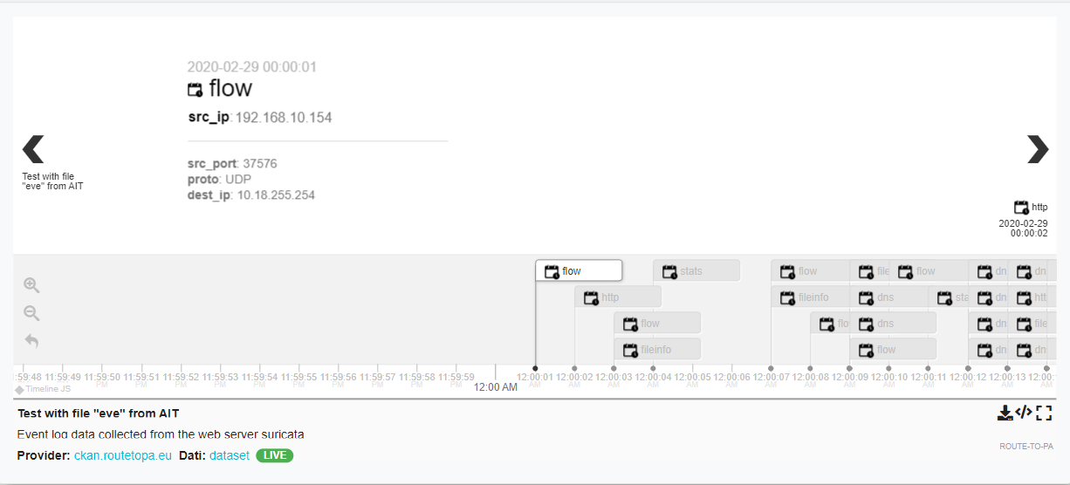
Introduzione
Istantanea della logtimeline-datalet 1.0. Esempio event log «eve.csv» di AIT logs

Slide 9
Problemi risolti
PROBLEMI EMERSI
Problemi emersi dalla versione 1.0:
Problema del fuso orario
Problema del fullscreen

Slide 10
Problemi risolti
PROBLEMA DEL FUSO ORARIO
DESCRIZIONE
Il timestamp è convertito in base al fuso orario dell’ora locale
PROBLEMI EMERSI
Problemi emersi dalla versione 1.0:
Problema del fuso orario
Problema del fullscreen

Slide 11
Problemi risolti
PROBLEMA DEL FUSO ORARIO
DESCRIZIONE
Il timestamp è convertito in base al fuso orario dell’ora locale
PROBLEMI EMERSI
Problemi emersi dalla versione 1.0:
Problema del fuso orario
Problema del fullscreen
PROBLEMA DEL FULLSCREEN
DESCRIZIONE
Difetto di visualizzazione in modalità fullscreen

Slide 12

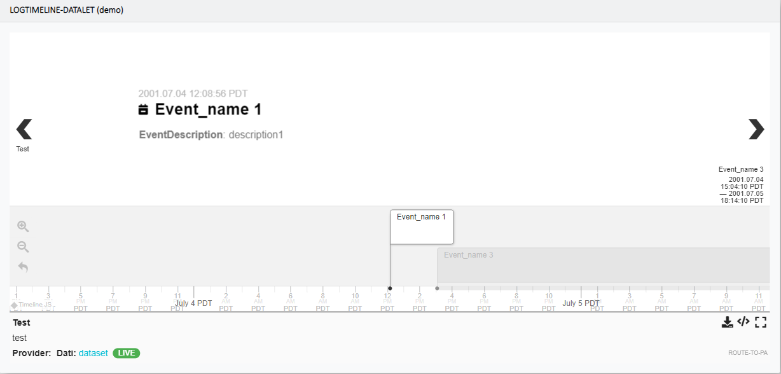
PROBLEMA DEL FUSO ORARIO
…

Slide 13
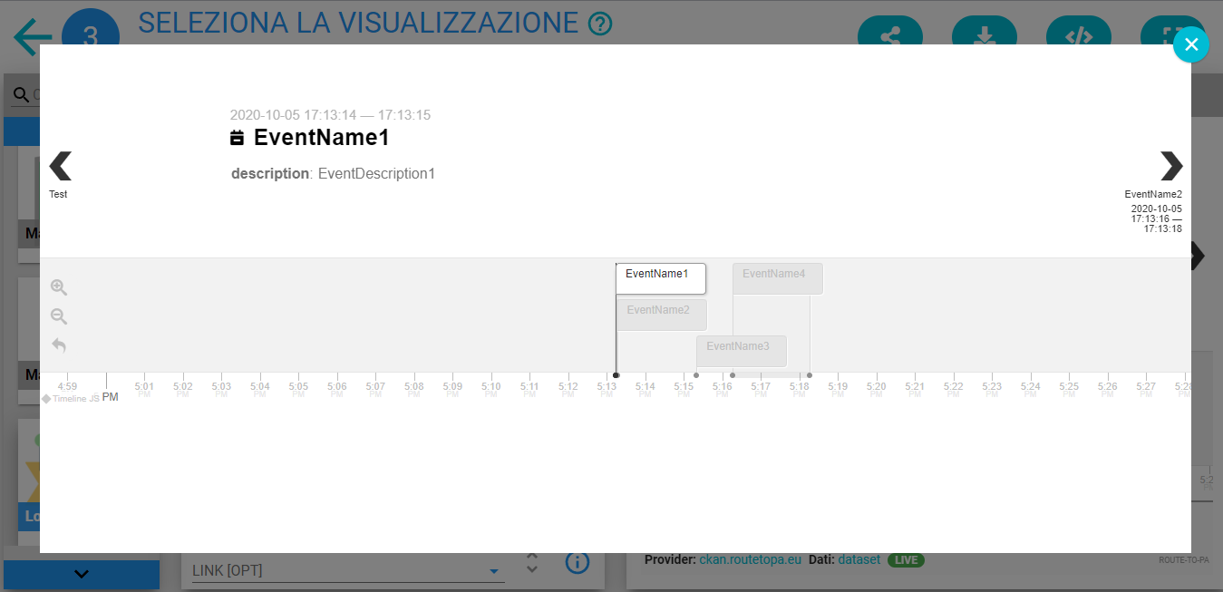
PROBLEMA DEL FULLSCREEN

Slide 14
Aggiornamento dei parametri
NOME | DESCRIZIONE
DATA INIZIALE | Data di inizio dell’evento
DATA FINALE | Data di fine dell’evento
NOME EVENTO | Titolo dell’evento
DESCRIZIONE EVENTO | Descrizione dell’evento
MEDIA URL | Immagine o video correlata/o (fac.)
IMMAGINE DI SFONDO | Immagine in background (fac.)
ORARIO INIZIALE | Ora di inizio (fac.)
ORARIO FINALE | Ora di fine (fac.)
INFO EVENTO 1 | Info aggiuntiva (fac.)
INFO EVENTO 2 | Info aggiuntiva (fac.)
INFO EVENTO 3 | Info aggiuntiva (fac.)
LINK | Link di una pagina web
SCHEDA INPUT: Link
MOTIVAZIONI
La possibilità di poter selezionare in input un link per la visualizzazione di una pagina web, è di maggior supporto agli esperti

Slide 15
SCHEDA INPUT: Link – casi di input
Aggiornamento dei parametri
(Dataset fittizio)
START DATE (start) | 2020-10-05 17:13:14 | 2020-10-06 18:10:04 | 2020-10-07 07:01:24 | 2020-10-07 07:01:25 | 2020-10-07 07:01:26
END DATE (end) | 2020-10-05 17:13:15 | 2020-10-06 18:10:04 | 2020-10-07 07:01:24 | 2020-10-07 07:02:30 | 2020-10-07 07:01:26
EVENT NAME (name) | Event name 1 | Event name 2 | Event name 3 | Event name 4 | Event name 5
EVENT DESCRIPTION (description) | Description1 | Description2 | Description 3 | Description 4 | Description 5
LINK (link) | https://www.advantio.com/ | www.wix.com |  | null | no_link

Slide 16

SCHEDA INPUT: Link – casi di input
Aggiornamento dei parametri
(Dataset fittizio)
CASO 1
Il link selezionato è valido e contiene il protocollo http/https
START DATE (start) | 2020-10-05 17:13:14 | 2020-10-06 18:10:04 | 2020-10-07 07:01:24 | 2020-10-07 07:01:25 | 2020-10-07 07:01:26
END DATE (end) | 2020-10-05 17:13:15 | 2020-10-06 18:10:04 | 2020-10-07 07:01:24 | 2020-10-07 07:02:30 | 2020-10-07 07:01:26
EVENT NAME (name) | Event name 1 | Event name 2 | Event name 3 | Event name 4 | Event name 5
EVENT DESCRIPTION (description) | Description1 | Description2 | Description 3 | Description 4 | Description 5
LINK (link) | https://www.advantio.com/ | www.wix.com |  | null | no_link
INPUT LINK
https://www.advantio.com
(Clicca per mostrare l’ esempio sul web)

Slide 17
SCHEDA INPUT: Link – casi di input
Aggiornamento dei parametri
(Dataset fittizio)
CASO 2
Il link selezionato è valido e NON contiene il protocollo http/https
START DATE (start) | 2020-10-05 17:13:14 | 2020-10-06 18:10:04 | 2020-10-07 07:01:24 | 2020-10-07 07:01:25 | 2020-10-07 07:01:26
END DATE (end) | 2020-10-05 17:13:15 | 2020-10-06 18:10:04 | 2020-10-07 07:01:24 | 2020-10-07 07:02:30 | 2020-10-07 07:01:26
EVENT NAME (name) | Event name 1 | Event name 2 | Event name 3 | Event name 4 | Event name 5
EVENT DESCRIPTION (description) | Description1 | Description2 | Description 3 | Description 4 | Description 5
LINK (link) | https://www.advantio.com/ | www.wix.com |  | null | no_link
INPUT LINK
www.wix.com
(Clicca per mostrare l’ esempio sul web)

Slide 18
SCHEDA INPUT: Link – casi di input
Aggiornamento dei parametri
(Dataset fittizio)
CASO 3
Il campo «link» del dataset è vuoto per questo evento
START DATE (start) | 2020-10-05 17:13:14 | 2020-10-06 18:10:04 | 2020-10-07 07:01:24 | 2020-10-07 07:01:25 | 2020-10-07 07:01:26
END DATE (end) | 2020-10-05 17:13:15 | 2020-10-06 18:10:04 | 2020-10-07 07:01:24 | 2020-10-07 07:02:30 | 2020-10-07 07:01:26
EVENT NAME (name) | Event name 1 | Event name 2 | Event name 3 | Event name 4 | Event name 5
EVENT DESCRIPTION (description) | Description1 | Description2 | Description 3 | Description 4 | Description 5
LINK (link) | https://www.advantio.com/ | www.wix.com |  | null | no_link
INPUT LINK
EMPTY
(Clicca per mostrare l’ esempio sul web)

Slide 19
SCHEDA INPUT: Link – casi di input
Aggiornamento dei parametri
(Dataset fittizio)
CASO 4
Il campo «link» del dataset è null per questo evento
START DATE (start) | 2020-10-05 17:13:14 | 2020-10-06 18:10:04 | 2020-10-07 07:01:24 | 2020-10-07 07:01:25 | 2020-10-07 07:01:26
END DATE (end) | 2020-10-05 17:13:15 | 2020-10-06 18:10:04 | 2020-10-07 07:01:24 | 2020-10-07 07:02:30 | 2020-10-07 07:01:26
EVENT NAME (name) | Event name 1 | Event name 2 | Event name 3 | Event name 4 | Event name 5
EVENT DESCRIPTION (description) | Description1 | Description2 | Description 3 | Description 4 | Description 5
LINK (link) | https://www.advantio.com/ | www.wix.com |  | null | no_link
INPUT LINK
null
(Clicca per mostrare l’ esempio sul web)

Slide 20
SCHEDA INPUT: Link – casi di input
Aggiornamento dei parametri
(Dataset fittizio)
CASO 5
Il link selezionato non è valido: provoca uno status «404 not found»
START DATE (start) | 2020-10-05 17:13:14 | 2020-10-06 18:10:04 | 2020-10-07 07:01:24 | 2020-10-07 07:01:25 | 2020-10-07 07:01:26
END DATE (end) | 2020-10-05 17:13:15 | 2020-10-06 18:10:04 | 2020-10-07 07:01:24 | 2020-10-07 07:02:30 | 2020-10-07 07:01:26
EVENT NAME (name) | Event name 1 | Event name 2 | Event name 3 | Event name 4 | Event name 5
EVENT DESCRIPTION (description) | Description1 | Description2 | Description 3 | Description 4 | Description 5
LINK (link) | https://www.advantio.com/ | www.wix.com |  | null | no_link
INPUT LINK
no_link
(Clicca per mostrare l’ esempio sul web)

Slide 21
SCHEDA OPZIONI
Aggiornamento dei parametri
ELEMENTI – Scheda opzioni –
Lettura data
Standard*
Alternativa
Posizione del timenav
Sotto*
Sopra
Lingua
Inglese*
Italiano
Francese
Tedesco
Spagnolo
Cinese
Giapponese
Caricamento diapositive
Dall’inizio*
Dalla fine
Tema
Chiaro*
Scuro
Segnalibro hash
Off*
On

Slide 22
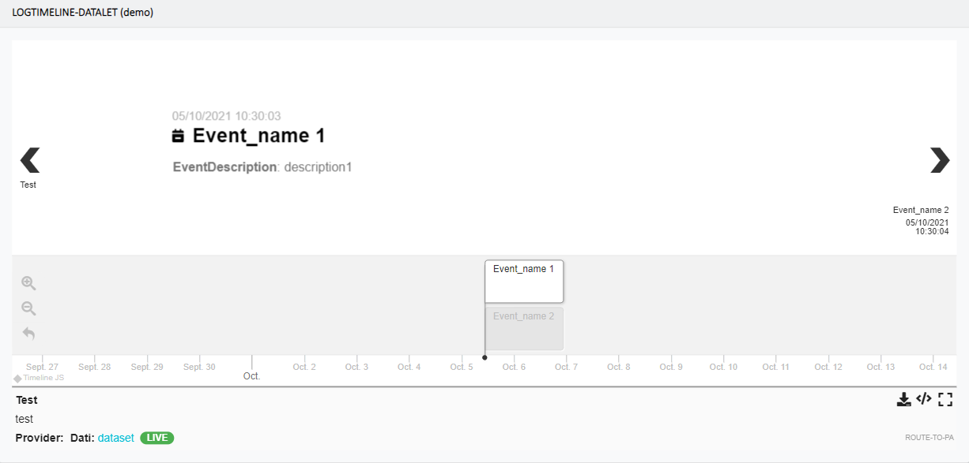
SCHEDA OPZIONI
Aggiornamento dei parametri
OPZIONE 1
Lettura data: alternativa
(Dataset fittizio)

Slide 23
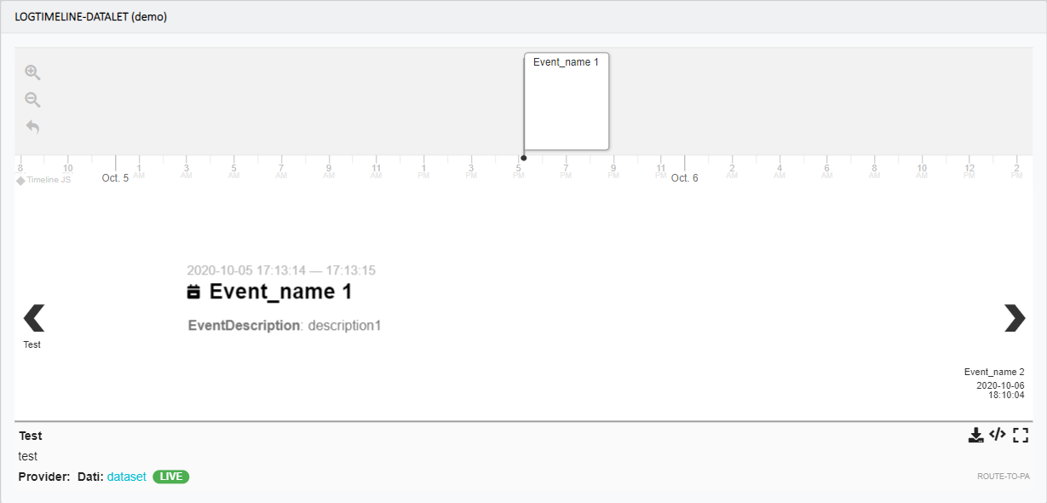
SCHEDA OPZIONI
Aggiornamento dei parametri
OPZIONE 2
Posizione timenav: sopra
(Dataset fittizio)

Slide 24
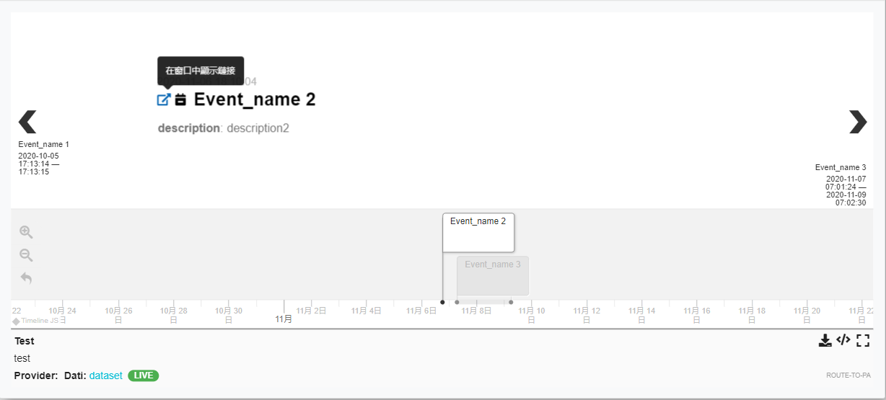
SCHEDA OPZIONI
Aggiornamento dei parametri
OPZIONE 3
Lingua: Cinese
(Dataset fittizio)

Slide 25
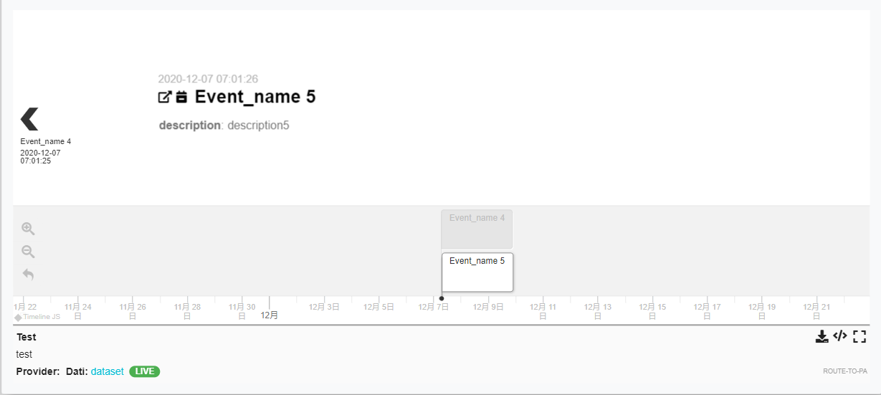
SCHEDA OPZIONI
Aggiornamento dei parametri
OPZIONE 4
Caricamento diapositive: dalla fine
(Dataset fittizio)

Slide 26
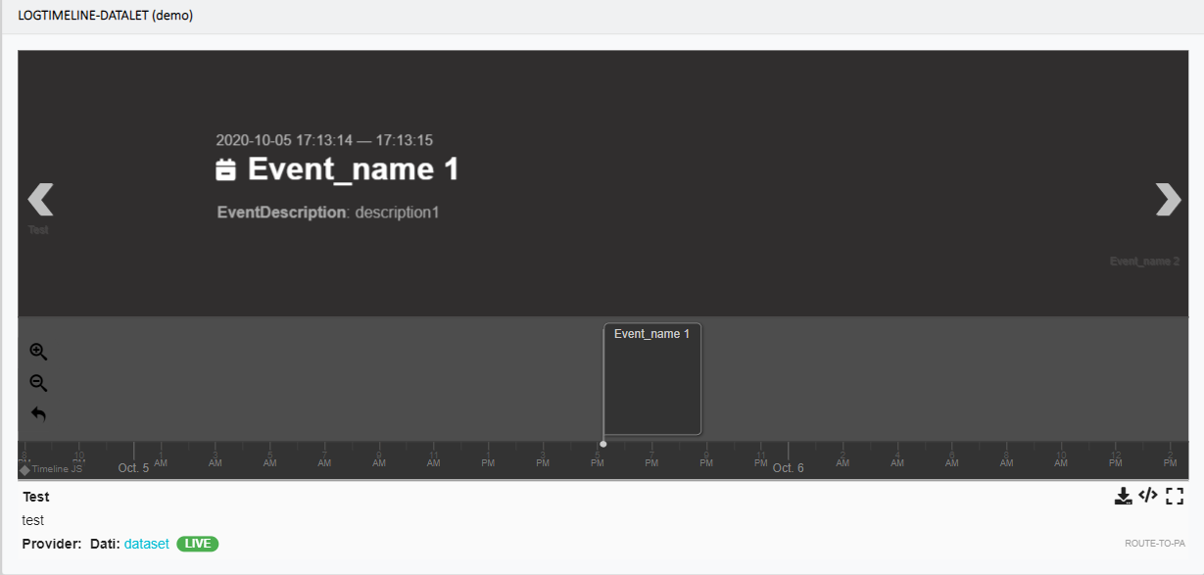
SCHEDA OPZIONI
Aggiornamento dei parametri
OPZIONE 5
Tema: Scuro
(Dataset fittizio)

Slide 27
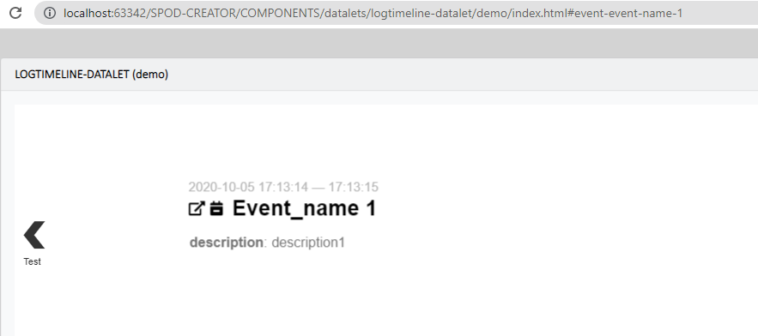
SCHEDA OPZIONI
Studio dei timestamp: formati
OPZIONE 6
Segnalibro hash: On
(Dataset fittizio)

Slide 28

Studio dei timestamp: formati
Data Standard
Organizzazione in categorie:
Rappresentazioni combinate
FORMATI DI TIMESTAMP
Rappresentazioni con fuso orario
Epoch/Unix timestamp
Timestamp alfanumerici

Slide 29
Studio dei timestamp: formati
Data standard
DESCRIZIONE
Il timestamp basilare è numerico e ha un formato di data standard con anno, mese, giorno preceduti da uno spazio e l’orario.

Slide 30
Studio dei timestamp: formati
Data standard
DESCRIZIONE
Il timestamp basilare è numerico e ha un formato di data standard con anno, mese, giorno preceduti da uno spazio e l’orario.
ESEMPI
2020-10-11 12:10:05 (yyyy-MM-dd hh:mm:ss)
2020/10/11 12:10:05 (yyyy/MM/dd hh:mm:ss)
2020.10.11 12:10:05 (yyyy.MM.dd hh:mm:ss)
20-10-11 12:10:05 (yy-MM-dd hh:mm:ss)
10/11/2020 12:10:05 (MM/dd/yy hh:mm:ss)
11/10/2020 12:10:05 (dd/MM/yy hh:mm:ss)
2020-10-11 12:10:05:230 (yyyy-MM-dd hh:mm:ss:ms)
12:10:05 2020-10-11 (hh:mm:ss yyyy-MM-dd)

Slide 31
Studio dei timestamp: formati
Rappresentazioni combinate
DESCRIZIONE
Maggiormente utilizzata nei log. La data e l’ora sono indicate con le proprie regole e combinate da una «T» di separazione

Slide 32
Studio dei timestamp: formati
Rappresentazioni combinate
DESCRIZIONE
Maggiormente utilizzata nei log. La data e l’ora sono indicate con le proprie regole e combinate da una «T» di separazione
ESEMPI
1981-04-05T14:30:30
19810405T143030
2001-07-04T12:08:56.235

Slide 33
Studio dei timestamp: formati
Rappresentazioni con fuso orario
DESCRIZIONE
Viene indicato il fuso orario alla fine del timestamp. (Quando non è presente di assume che sia quello locale)

Slide 34
Studio dei timestamp: formati
Rappresentazioni con fuso orario
DESCRIZIONE
Viene indicato il fuso orario alla fine del timestamp. (Quando non è presente di assume che sia quello locale)
ESEMPI
2002-03-01T13:00:00Z

Slide 35
Studio dei timestamp: formati
Rappresentazioni con fuso orario
DESCRIZIONE
Viene indicato il fuso orario alla fine del timestamp. (Quando non è presente di assume che sia quello locale)
ESEMPI
2002-03-01T13:00:00Z
2001-07-04T12:08:56.235-0700
1981-04-05T14:30:30-05:00

Slide 36
Studio dei timestamp: formati
Rappresentazioni con fuso orario
DESCRIZIONE
Viene indicato il fuso orario alla fine del timestamp. (Quando non è presente di assume che sia quello locale)
ESEMPI
2002-03-01T13:00:00Z
2001-07-04T12:08:56.235-0700
1981-04-05T14:30:30-05:00
12:09:00 GMT+0100

Slide 37
Studio dei timestamp: formati
Rappresentazioni con fuso orario
DESCRIZIONE
Viene indicato il fuso orario alla fine del timestamp. (Quando non è presente di assume che sia quello locale)
ESEMPI
2002-03-01T13:00:00Z
2001-07-04T12:08:56.235-0700
1981-04-05T14:30:30-05:00
12:09:00 GMT+0100
2001.07.04 12:08:56 PDT
2001.07.04 12:08:56 Pacific Daylight Time

Slide 38
Studio dei timestamp: formati
Epoch/Unix timestamp
DESCRIZIONE
Il tempo viene rappresentato come offset in secondi rispetto alla mezzanotte (UTC) del 1º gennaio 1970. Contiene da 10 a 19 cifre e può contenere anche il carattere «.»

Slide 39
Studio dei timestamp: formati
Epoch/Unix timestamp
DESCRIZIONE
Il tempo viene rappresentato come offset in secondi rispetto alla mezzanotte (UTC) del 1º gennaio 1970. Contiene da 10 a 19 cifre e può contenere anche il carattere «.»
ESEMPI
126.23389
13317.110357
1652521210

Slide 40
Studio dei timestamp: formati
Timestamp alfanumerici
DESCRIZIONE
Contengono la data è l’ora in un formato alfanumerico(i timestamp descritti fin ora sono tutti numerici).

Slide 41
Studio dei timestamp: formati
Timestamp alfanumerici
DESCRIZIONE
Contengono la data è l’ora in un formato alfanumerico(i timestamp descritti fin ora sono tutti numerici).
ESEMPI
2001-07-04 0:08 PM

Slide 42
Studio dei timestamp: formati
Timestamp alfanumerici
DESCRIZIONE
Contengono la data è l’ora in un formato alfanumerico(i timestamp descritti fin ora sono tutti numerici).
ESEMPI
2001-07-04 0:08 PM
02001.July.04 AD 12:08 PM

Slide 43
Studio dei timestamp: formati
Timestamp alfanumerici
DESCRIZIONE
Contengono la data è l’ora in un formato alfanumerico(i timestamp descritti fin ora sono tutti numerici).
ESEMPI
2001-07-04 0:08 PM
02001.July.04 AD 12:08 PM
Wed, 4 Jul 2001 12:08:56 -0700

Slide 44
Studio dei timestamp: formati
Timestamp alfanumerici
DESCRIZIONE
Contengono la data è l’ora in un formato alfanumerico(i timestamp descritti fin ora sono tutti numerici).
ESEMPI
2001-07-04 0:08 PM
02001.July.04 AD 12:08 PM
Wed, 4 Jul 2001 12:08:56 -0700
Wed, Jul 4, ‘01

Slide 45
Studio dei timestamp: formati
Timestamp alfanumerici
DESCRIZIONE
Contengono la data è l’ora in un formato alfanumerico(i timestamp descritti fin ora sono tutti numerici).
ESEMPI
2001-07-04 0:08 PM
02001.July.04 AD 12:08 PM
Wed, 4 Jul 2001 12:08:56 -0700
Wed, Jul 4, ‘01
2001-07-04 12 o'clock PM

Slide 46
Studio dei timestamp: formati
FORMATI SUPPORTATI:
https://lo901355326.wordpress.com/

Slide 47
Conclusioni
FUTURI UTILIZZI
Integrazione della log timeline in un tool di rete
Supporto collaborativo allo studio di problematiche della cybersecurity

Slide 48
Conclusioni
FUTURI UTILIZZI
Integrazione della log timeline in un tool di rete
Supporto collaborativo allo studio di problematiche della cybersecurity
SUGGERIMENTI PER SVILUPPI FUTURI
Aggiunta della barra di ricerca
Aggiunta di un editor di testo per le note

Slide 49
Conclusioni
FUTURI UTILIZZI
Integrazione della log timeline in un tool di rete
Supporto collaborativo allo studio di problematiche della cybersecurity
LINK A GITHUB
https://github.com/SPOD-Lab/Logtimeline-datalet
SUGGERIMENTI PER SVILUPPI FUTURI
Aggiunta della barra di ricerca
Aggiunta di un editor di testo per le note

Slide 50
Conclusioni
FUTURI UTILIZZI
Integrazione della log timeline in un tool di rete
Supporto collaborativo allo studio di problematiche della cybersecurity
LINK A GITHUB
https://github.com/SPOD-Lab/Logtimeline-datalet
MATERIALE
SOFTWARE E LIBRERIE:
timelineJS: https://timeline.knightlab.com
Polymer: https://polymer-library.polymer-project.org/3.0
momentjs: https://momentjs.com
AMBIENTE DI SVILUPPPO:
PhpStorm: https://www.jetbrains.com/phpstorm
SUGGERIMENTI PER SVILUPPI FUTURI
Aggiunta della barra di ricerca
Aggiunta di un editor di testo per le note

Slide 51
GRAZIE PER L’ATTENZIONE

Slide 52

DOMANDE?

